Slide 2
من يستخدم هذه الأدوات ؟
لماذا يستخدم النجار هذه الأدوات ؟
هل يترك النجار هذه الأدوات ؟

Slide 3
أسلوب الاستفهام
هو أسلوب نسأل به عمّا نريد معرفته بكلمات معينة.

Slide 4
ولتكوين أسلوب صحيح للاستفهام ..
أداة الاستفهام + المستفهم عنه + علامة الاستفهام

Slide 5
؟

Slide 6
أسلوب الاستفهام
أدوات الاستفهام
مع التفاح

Slide 7
أسلوب الاستفهام
مَتى
للسؤال عن الوقت "الزمن"
متى نأكل التفاحة يا أبي؟

Slide 8
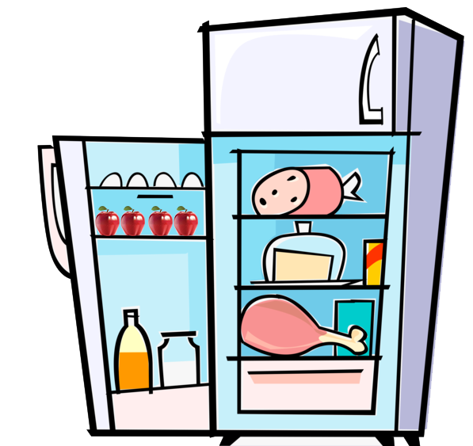
أسلوب الاستفهام
أين
للسؤال عن المكان
أين وضعت أمي التفاح؟

Slide 9
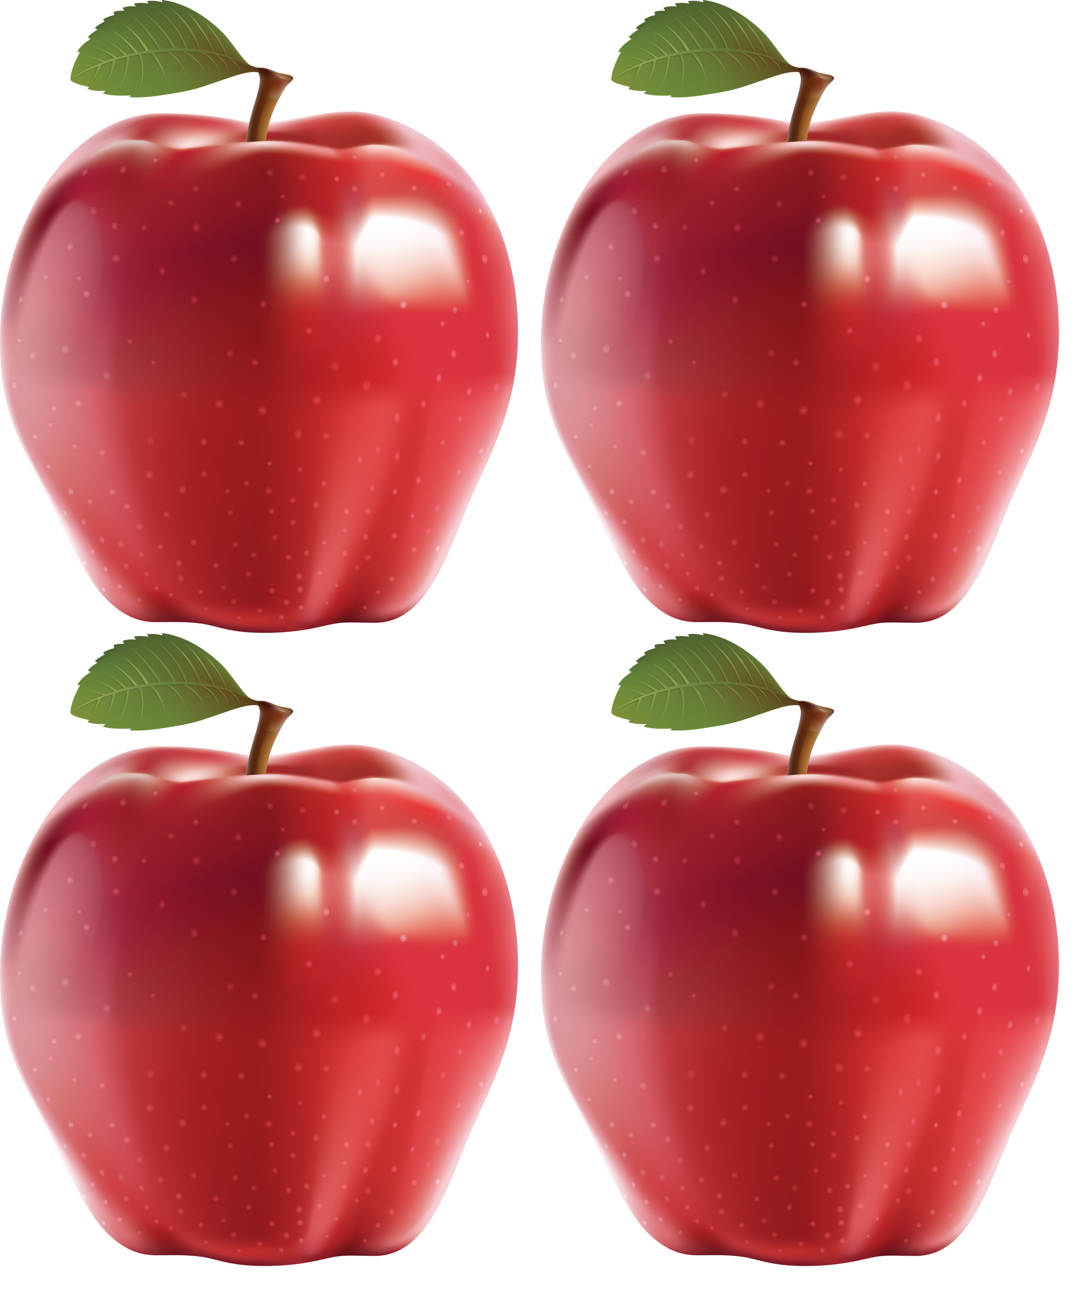
أسلوب الاستفهام
كم
للسؤال عن العدد والكمية
كم تفاحة أكلت ؟

Slide 10
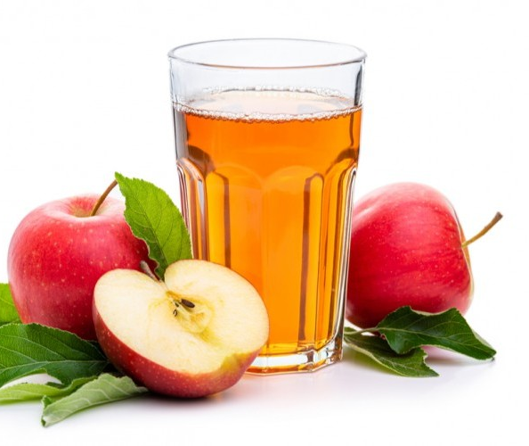
أسلوب الاستفهام
كيف
للسؤال عن الحال والكيفية
كيف أصنع عصير التفاح يا أختي؟

Slide 11
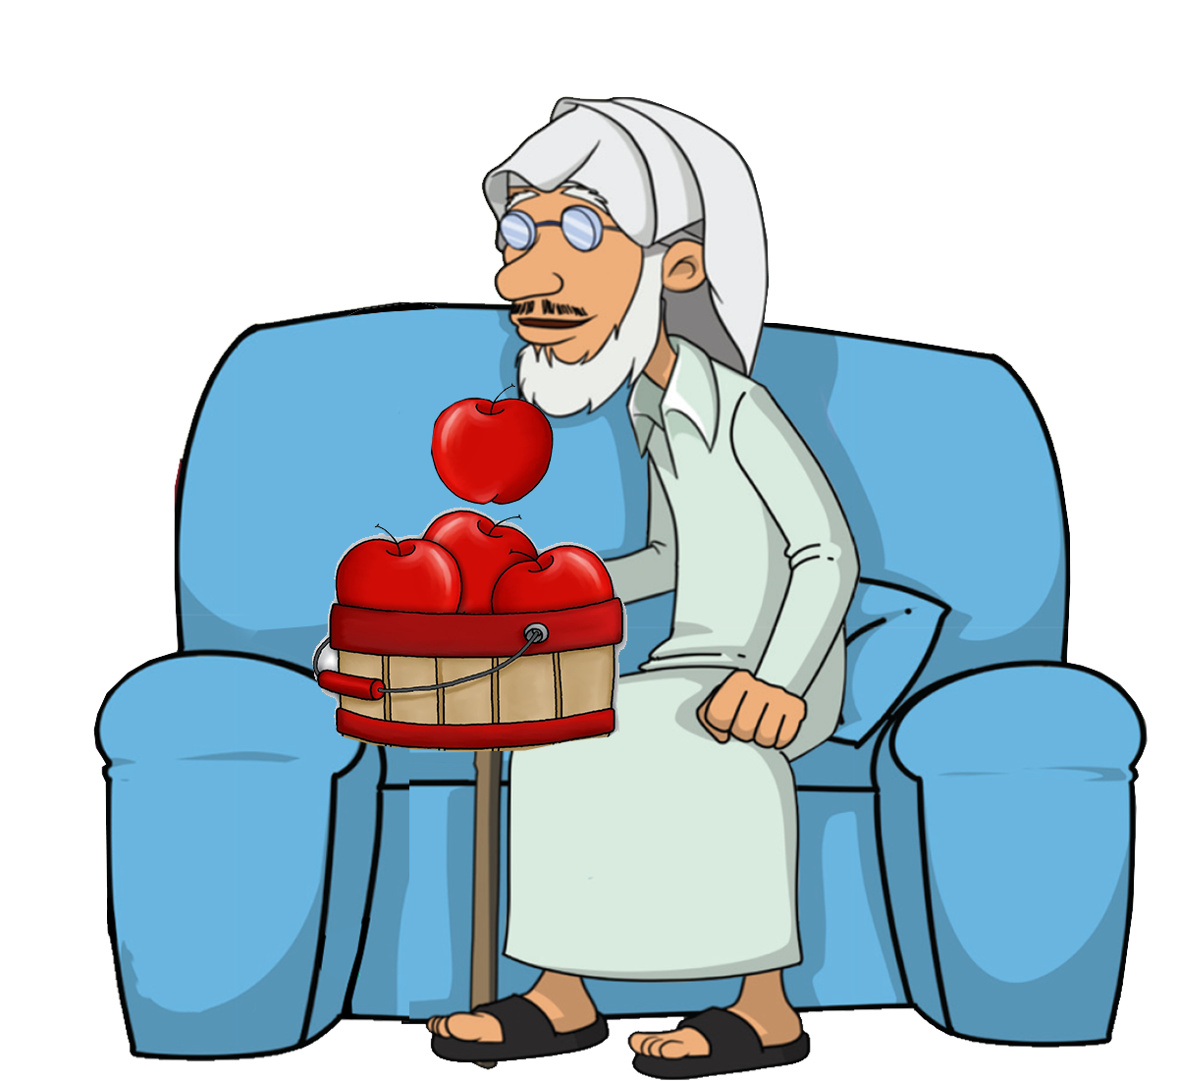
أسلوب الاستفهام
ماذا
للسؤال عن الأشياء (غير عاقل)
ماذا يأكل جدي؟

Slide 12
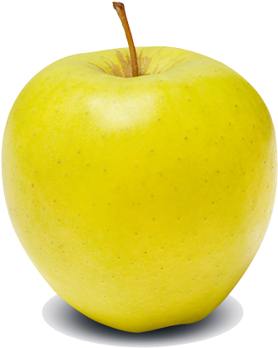
أسلوب الاستفهام
ما
للسؤال عن الأشياء (غير عاقل)
ما لون هذه التفاحة ؟

Slide 13
أسلوب الاستفهام
مَنْ
للسؤال عن الفاعل "العاقل"
مَنْ أكل تفاحتي؟

Slide 14
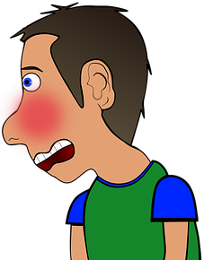
أسلوب الاستفهام
لماذا
للسؤال عن السبب
لماذا أكلت تفاحتي يا دودو؟

Slide 15
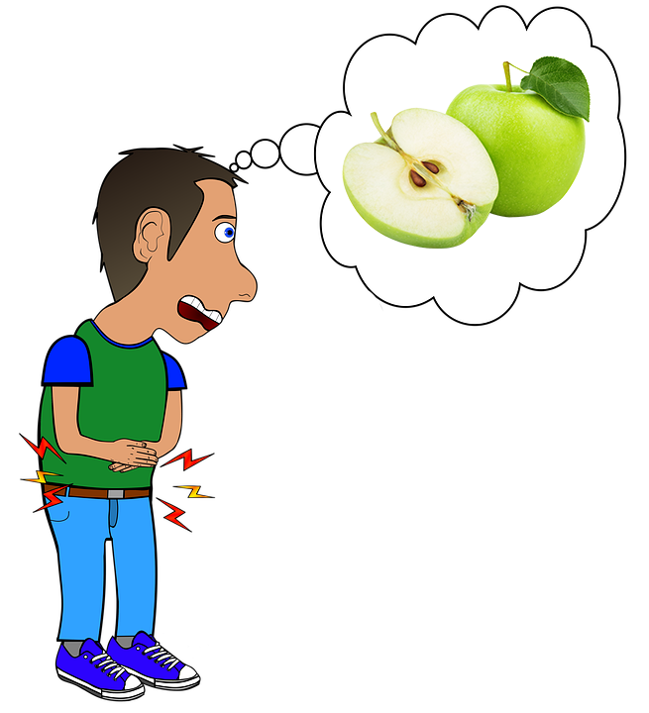
أسلوب الاستفهام
هل
للسؤال عن الاثبات أو النفي
هل كنت جائعًا يا دودو
عندما أكلت تفاحتي؟

